Slide 1

z
Notes:
ss

Slide 2
第二十一节课：重要性采样

Slide 3
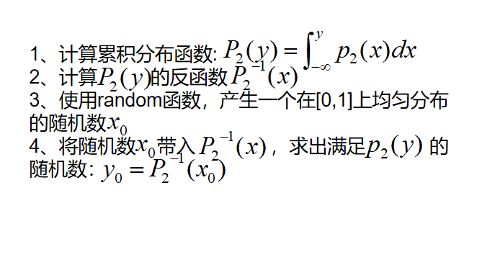
第二十节课：用“逆变换算法”采样 - 使用“逆变换算法”得到满足任意的概率密度函数的1个随机数的步骤是什么？
开始回答 - 自学 - 展学

Slide 4
补充第二十节课
为什么函数是累积分布函数而不是概率密度函数？
“逆变换算法”有哪些缺点？

Slide 5
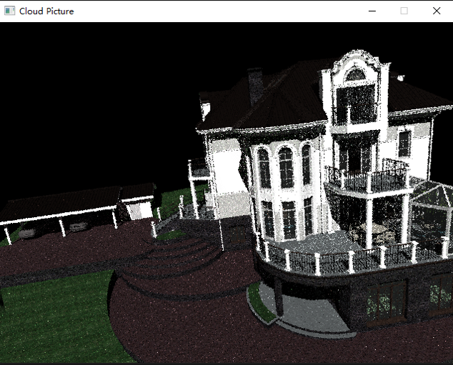
为什么要学习本课？
场景中哪些部分什么是噪点？

Slide 6
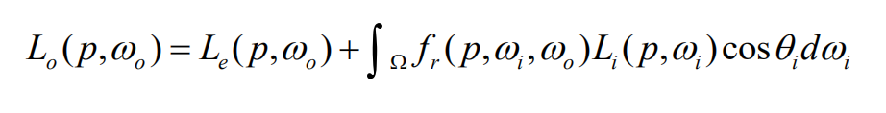
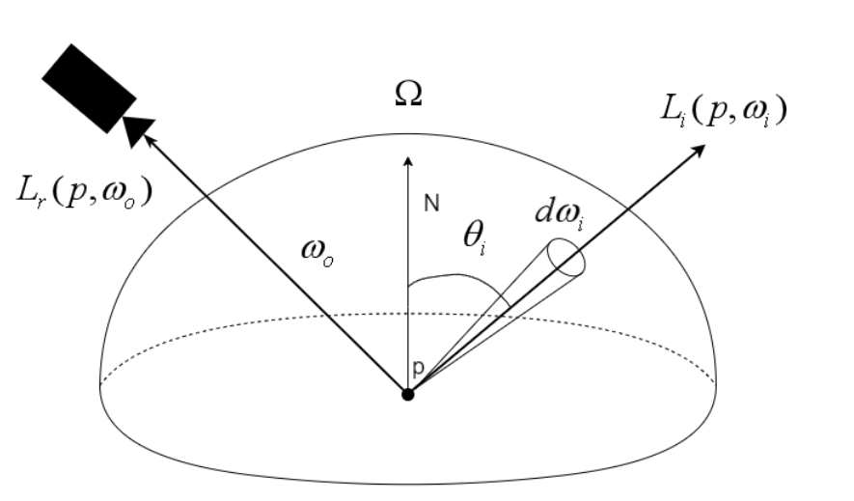
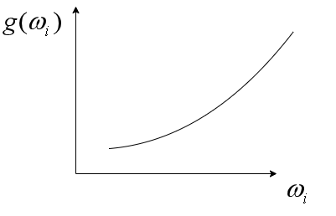
为什么要学习本课？
如何减少噪点？
开始回答 - 自学 - 互学 - 展学
需要减少方差，使用下面的两个方法：
1、增加采样数N
2、选择合适的概率密度函数从而在被积函数中贡献更高的区域放置更多的采样点（为什么？）
因为使用逆变换算法得到的采样点（采样的随机数）满足概率密度函数，所以概率越大的区域采样的数量越多
所以被积函数值越大的区域，概率也应该越大，这样采样数量才越多！
如何选择概率密度函数来缩减方差？

Slide 7
回答主问题：如何选择概率密度函数来缩减方差
任务：使用“重要性采样”改进蒙特卡洛积分

Slide 8
主问题：如何选择概率密度函数来缩减方差

Slide 9

主问题：如何选择概率密度函数来缩减方差
蒙特卡洛方法积分估计值
一个完美估计的方差应该为0
从方差的定义来看， 应该是什么，使得方差为0？（ ）
根据方差的第一个性质，如果 是常数，那么方差为0 - 这里的 是什么？ - 应该是什么，使得 为常数？
开始回答（自学、互学、展学）
这要求我们首先计算出I的值，而这正式我们试图去求解的，因此找到这样的 是不可能的
应该与被积函数g(x)具有相似形状

Slide 10
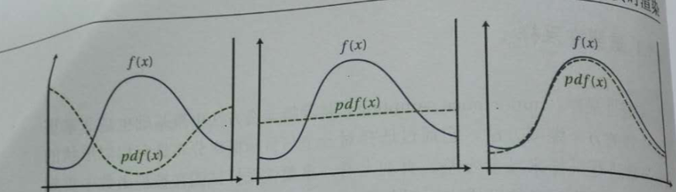
主问题：如何选择概率密度函数来缩减方差
下面哪个图的方差最小？
开始回答（直接回答）

Slide 11
结学
如何选择概率密度函数来缩减方差？
开始回答 - 自学 - 展学
应该与被积函数具有相似形状
重要性采样是一个方差缩减方法，它通过选择与被积函数具有相似形状的概率密度函数来减少方差。
直观上看，重要性采样试图在被积函数中贡献更高的区域放置更多的采样点，以体现这部分区域的重要性。

Slide 12
任务：使用“重要性采样”改进蒙特卡洛积分
使用蒙特卡洛方法（重要性采样）计算积分
执行代码（node .\important_sample\index.js），将该结果与使用数值分析方法和蒙特卡洛方法（均匀分布）、蒙特卡洛方法（逆变换算法）计算的结果进行比较 提示： p(x)应该是什么，使得方差为0？ 积分的真实结果应该为2.666666666...，比较计算结果相对于真实结果的偏差；
如果将采样次数设为1（之前为1000），结果如何？将其设为100000，结果如何？能分析下为什么吗？
给出程序代码 - 自学 - 展学

Slide 13
总结

Slide 14
总结
您学到了什么？
开始回答 - 自学 - 展学

Slide 15
学生提问考老师

Slide 16
老师提问考学生

Slide 17
光线追踪图形学课程（8）：“蒙托卡洛积分”推导与重要性采样
《全局光照技术：从离线到实时渲染》
【RAY TRACING THE REST OF YOUR LIFE 超详解】 光线追踪 3-2 蒙特卡罗(二) 重要性采样

Slide 18
无

Slide 19
作业
无

Slide 20
下节课预告
路径追踪

